Slide 1

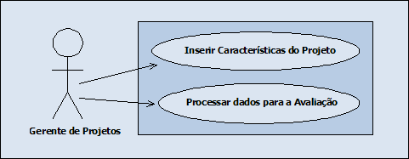
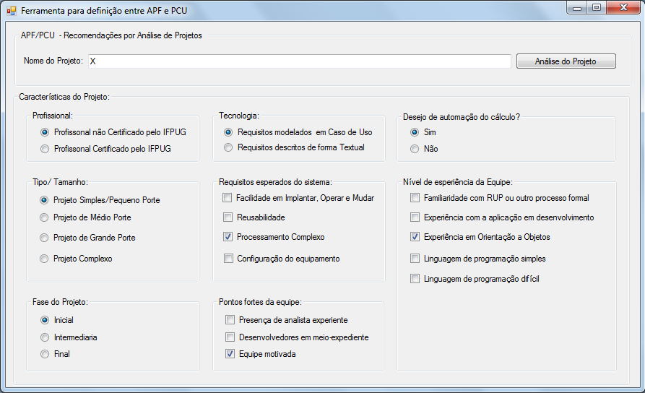
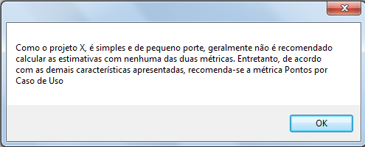
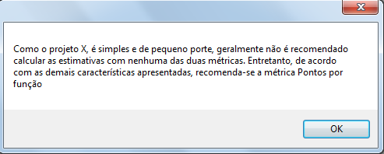
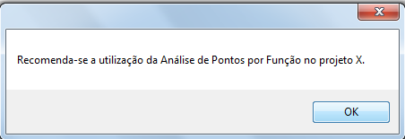
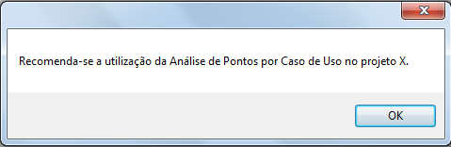
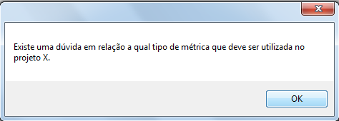
Estudo sobre técnicas de determinação de tamanho de software:
Uma análise comparativa entre pontos por função e pontos por caso de uso.
Andrea das Neves Amorim¹; Eliza Santos Gotardi¹; Gabriel Lara Baptista¹
¹Universidade Nove de Julho – São Paulo – SP – Brasil
INTRODUÇÃO
A Engenharia de Software é a disciplina que lida com a produção e entrega de Software dentro de um determinado prazo e orçamento, com a finalidade de atender as necessidades dos usuários. Entretanto, os impactos na produtividade e qualidade de Software acontecem por haver uma grande dificuldade em estabelecer um tipo de métrica para estimar os custos de cada projeto [4]. Por tal razão, McDonnel [3] descreve e compara brevemente várias medidas baseadas em funções. A mais conhecida é a contagem de Pontos por Função (PF) que foi proposta por Albrecht [1]. Outra métrica que vem sendo explorada é conhecida como Pontos por Caso de Uso (PCU) que foi desenvolvida por Karner [2]. Com base nas afirmações mencionadas, foi produzida uma ferramenta que auxilia na escolha entre a melhor técnica, de acordo com fatores do projeto.
OBJETIVO
Este trabalho visou conhecer as principais características das métricas PF e PCU, onde o foco principal foi comparar PF e PCU, no que diz respeito a que tipo de projeto uma métrica é melhor do que a outra. O trabalho ainda teve como objetivo construir uma ferramenta de análise de cenário para a tomada de decisão entre as duas técnicas.
MÉTODOS
Foi elaborado um estudo bibliográfico para obter um entendimento teórico sobre as definições de parâmetros das técnicas PF e PCU. Em seguida, foi analisado o conjunto de práticas de cada técnica, com a finalidade de obter o maior número de resultados de comparações entre elas. Em seguida, foi desenvolvido a ferramenta, com base na linguagem C#, tendo como requisitos a tabulação da análise feita anteriormente entre PF e PCU.
RESULTADOS
Tabela de decisão entre Pontos por Função (PF) e Pontos por Caso de Uso (PCU).
Fluxograma base para construção da ferramenta comparativa entre PF e PCU
Interface gráfica da ferramenta desenvolvida e possibilidades de recomendações para cada projeto apresentado.
Características do Projeto | Recomendação
Profissional certificado pela IFPUG | PF
Profissional não certificado pela IFPUG | PF/PCU
Projeto Simples/ Pequeno porte | PF/PCU
Projeto de médio porte | PF/PCU
Projeto de grande porte | PCU
Projeto complexo | PCU
Calculo Automático | PCU
Calculo Manual | PF
Requisitos modelados em caso de uso | PF/PCU
Requisitos descritos de forma textual | PF
Projeto em fase Inicial | PCU
Projeto em fase intermediaria | PF
Projeto em fase final | PF
Facilidade de Implantar, operar e Mudar. | PF/PCU
Reusabilidade | PF
Processamento Complexo | PF/PCU
Configuração de Equipamento | PF
Presença de analista experiente | PCU
Desenvolvedores em meio-expediente | PCU
Equipe motivada | PF/PCU
Familiaridade com RUP ou outro processo formal | PCU
Experiência com a aplicação em desenvolvimento | PCU
Experiência em Orientação a Objetos | PCU
Linguagem de programação difícil | PCU
Linguagem de programação simples | PF
CONCLUSÕES
Os resultados obtidos com a ferramenta foram satisfatórios, pois agregam informação útil e auxiliam o gerente de projetos na escolha entre a melhor técnica. Com isso a pesquisa responde que existem situações em que uma das técnicas em determinados projetos torna-se mais vantajosa do que a outra.
REFERÊNCIAS
[1] ALBRECHT, A. J. Measuring application development productivity, Proc. IBM Application Development Symposium, 1979.
[2] KARNER, G. Resource Estimation for Objectory Projects. Objectory Systems, 1993.
[3] MCDONNELL, L. M. Assessment Policy as Persuasion and Regulation. American Journal of Education, 1994.
[4] SOMMERVILLE, I. Engenharia de Software. 8ª ed. São Paulo: Pearson Addison-Wesley, 2007.

